Slide 1
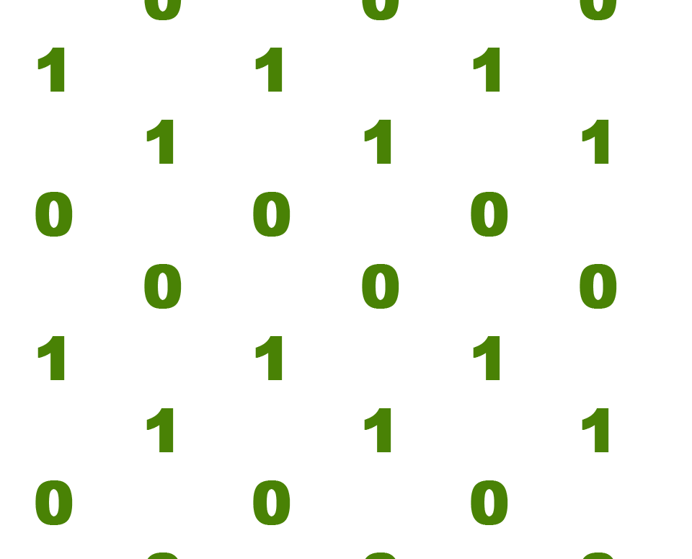

Klasifikácia zdravia ľudského plodu na základe údajov CTG
Bc. Dávid Držík

Slide 2
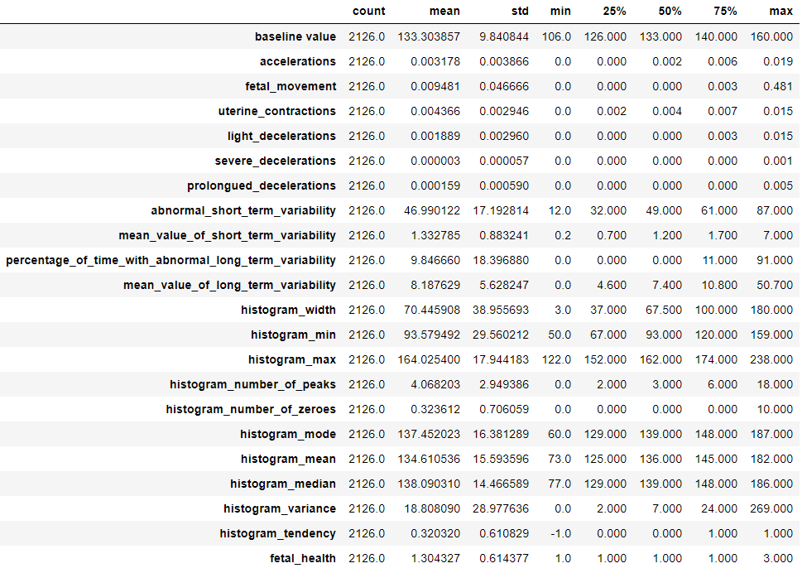
Preskúmanie Datasetu
2126 rows × 22 columns

Slide 3
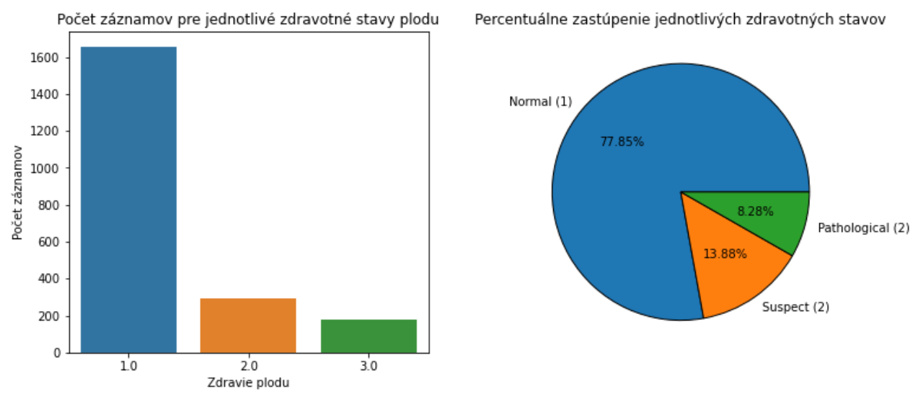
Analýza dát
Normal (1): 1655, Suspect (2): 295, Pathological (3): 176

Slide 4
Predspracovanie dát - Normalizácia

Slide 5
Predspracovanie dát – Trénovacie a testovacie dáta

Slide 6
Vytvorenie modelu a trénovanie neurónovej siete

Slide 7
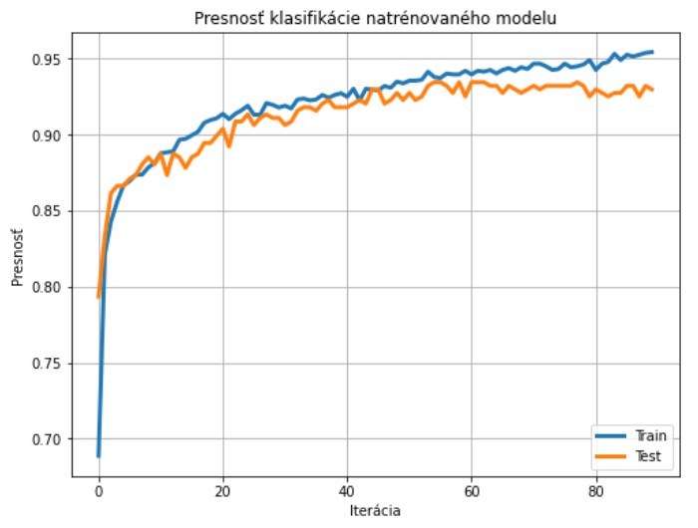
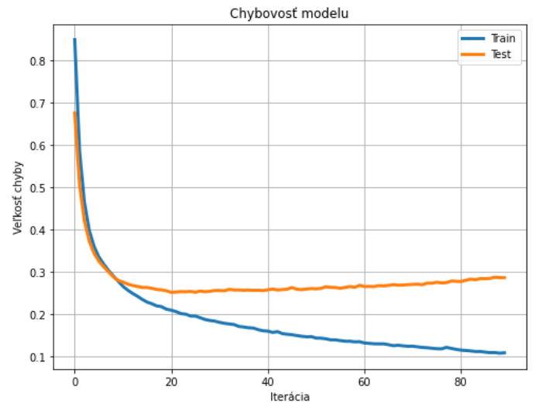
Testovanie neurónovej siete

Slide 8
Ďakujem za pozornosť

